Slide 1
Komplexpraktikum Mensch-Computer-Interaktion Mycroft.ai
Robert Ludwig, Alexander Römmer
Professur für Mensch-Computer-Interaktion
Dresden, 18.09.2019

Slide 2
Aufgabenstellung
Betrachtung der Machbarkeit von Skills im Health-Care-Bereich
Einarbeitung in die Entwicklung von Skills mit Mycroft.ai
Implementierung eigener Skills für Mycroft.ai
Vergleich der Umsetzung auf verschiedenen Endgeräten
Dokumentation der Ergebnisse

Slide 3
Zeitplan
2 Wochen
Installation von Mycroft.ai
Struktur von Skills anschauen und Schreiben kleiner Test-Skills
2 Wochen
Erarbeitung eines Health-Care-Skills
Betrachtung der Eignung des Roboters
1 Woche
Testen der Android Companion App
Vergleich mit der herkömmlichen Variante
2 Wochen
4 Wochen
2 Wochen
Implementierungszeit
Test auf Notebook und Raspberry Pi
Vervollständigen der Dokumentation
Dokumentation schreiben
Puffer

Slide 4
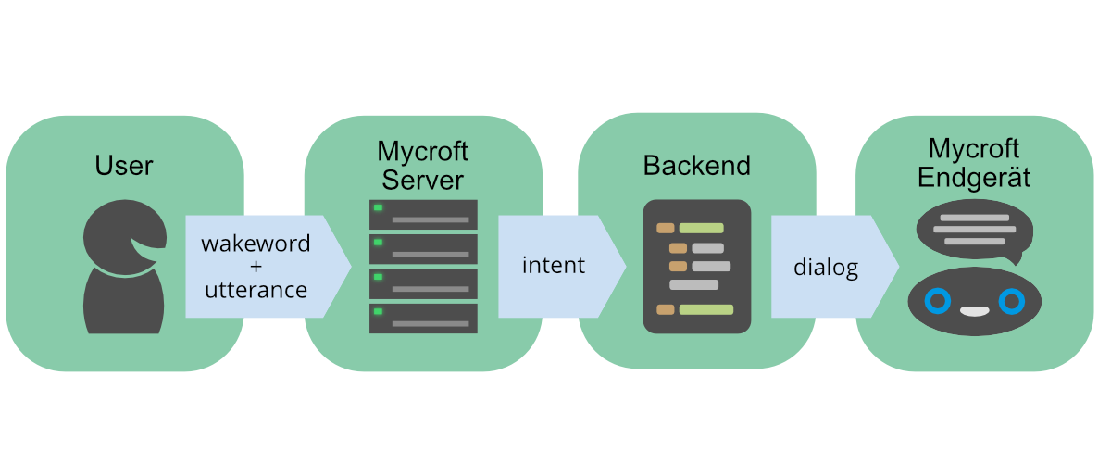
Datenverarbeitung mit Mycroft.ai

Slide 5



Vergleich verschiedener Plattformen

Slide 6
Vorteile von Mycroft.ai
Open-Source Software
Einfache Skill-Programmierung in Python
Aktuelle API
Benutzerfreundliches Command-Line-Interface
Freie Verfügbarkeit von Beispiel-Skills zur Orientierung

Slide 7
Probleme mit Mycroft.ai
Unübersichtliche Dokumentation mit teilweise veralteten Einträgen
Start- und Absturzprobleme, besonders auf Raspberry Pi
Speech-To-Text nicht immer präzise
Sprachsynthese von mäßiger Qualität
Setup von Picroft nicht benutzerfreundlich

Slide 8
Einsatzszenarien im Health-Care-Umfeld
Pflegekraft
Aufzeichnung von Patientendaten
Abruf von Daten
Bessere Organisation von Patientendaten
Patient
Automatische Erinnerungen
Abruf von Informationen
Aufzeichnung von Symptomen
Handlungsempfehlungen für leichte Krankheiten abfragen

Slide 9
Eignung von Mycroft.ai für den Health-Care-Bereich
Vorteile
Besserer Datenschutz als Konkurrenz
Nachteile
Schwierige Kommunikation durch schlechte Sprachsynthese
Unpräzise Spracherkennung
Kontaktfreie Bedienung
Keine Einschränkung für Komplexität der Skills
Nur Englisch wird offiziell unterstützt
Keine Authentifizierung bei Spracheingabe
Cloud-Anbindung

Slide 10
Implementierung eines eigenen Health-Care-Skills
Vorstellung von Mycroft-Funktionen mit einem Beispielskill
Speicherung von Patienten in einer Datenstruktur
Zuordnung von Herzraten zu den Patienten

Slide 11
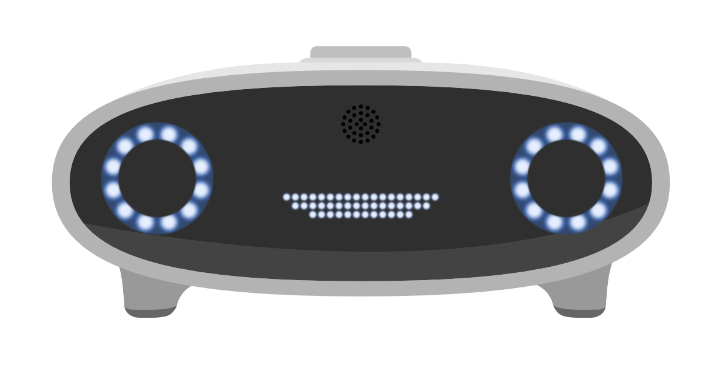
Vielen Dank für Ihre Aufmerksamkeit!

Slide 12
Quellen (letzter Zugriff am 16.09.2019)
https://en.wikipedia.org/wiki/File:Classic_flat_look_v1.1.svg
https://commons.wikimedia.org/wiki/File:Android_robot.svg
https://de.wikipedia.org/wiki/Datei:Raspberry_Pi_Logo.svg
https://mycroft.ai/documentation/
https://github.com/MycroftAI/Mycroft-Android/

